Slide 1
Le prove delle operazioni aritmetiche (classe iii f)
(la proprietà commutativa nell’addizione e nella sottrazione)

Slide 2
Buongiorno bambini,
Sicuramente , leggendo il titolo della diapositiva precedente avrete pensato: «ma l’abbiamo già fatto».
Certo, ma in questo periodo difficile per tutti noi, e anche per allenarci un po’ tutti col computer, ripetere quanto affrontato in precedenza non fa male a nessuno soprattutto per chi ha avuto qualche difficoltà nell’affrontare gli argomenti.
Il maestro

Slide 3
La proprietà commutativa dell’addizione e della moltiplicazione.
Ricorda, per eseguire la prova dell’addizione e della moltiplicazione, devi applicare la proprietà commutativa che dice:
«cambiando l’ordine agli addendi (+) o ai fattori (X) il risultato dell’operazione non cambia.

Slide 4
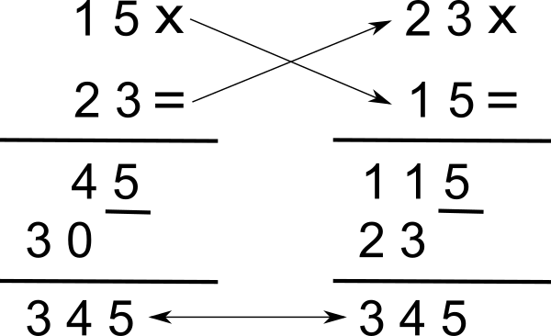
esempio

Slide 5
Guardiamo le videolezioni

Slide 6
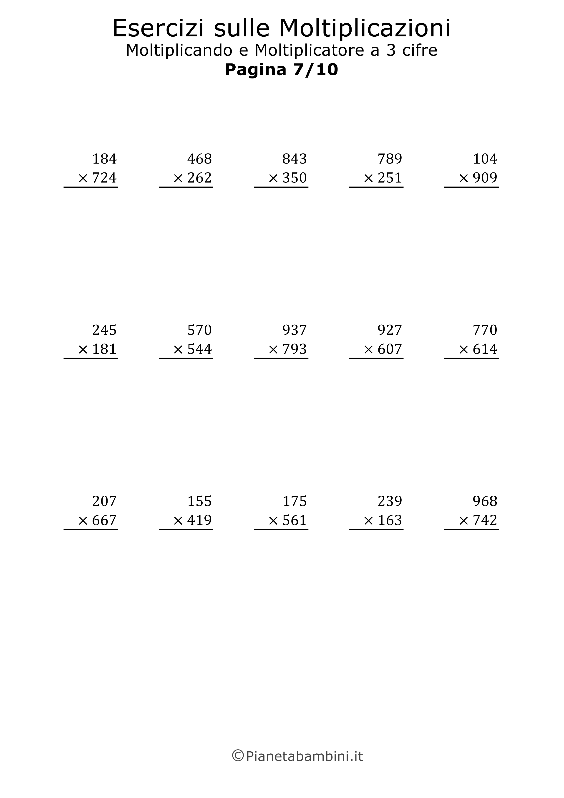
Ora esercitati sul tuo quadernone con le seguenti addizioni e moltiplicazioni applicando la proprietà commutativa:

